Slide 1
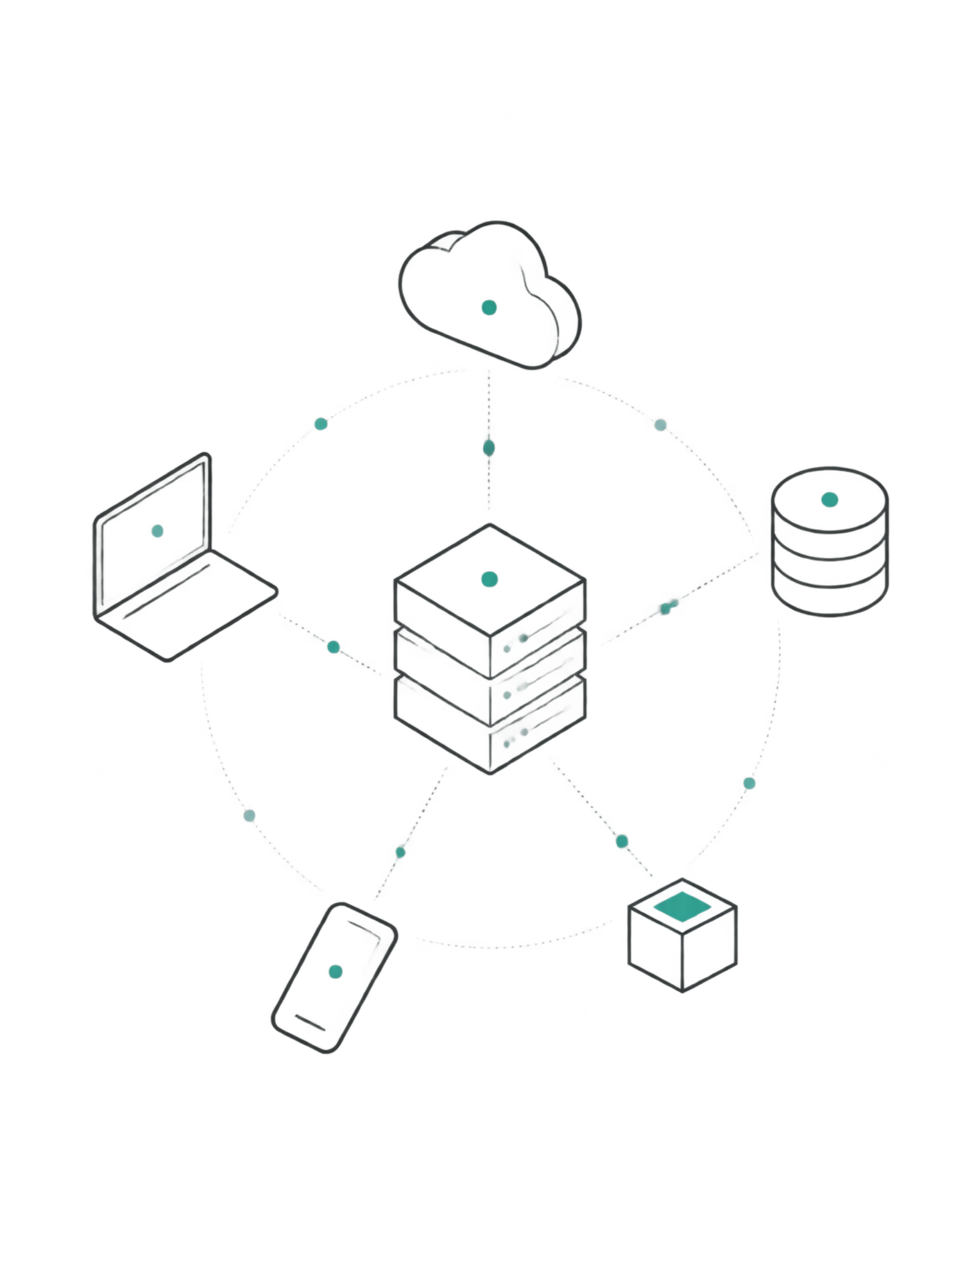
Организованный процесс создания программ
Разработка ПО — это комплекс подготовительных, организационных и технических работ, превращающих идею в работающий продукт.
От замысла к продукту
Согласованный порядок
Множество промежуточных решений на пути к готовому приложению
Предотвращает переделки и задержки в работе
Координация команды
Разные специалисты работают на единый результат

Slide 2

Как рождается проект
Всё начинается с потребности — проблемы, которую можно решить с помощью программы. Но идея ещё не проект.
Инициатор: компания, учреждение или предприниматель
Определение ожидаемого результата
Оценка целесообразности инвестиций
Только после этого выделяются ресурсы

Slide 3
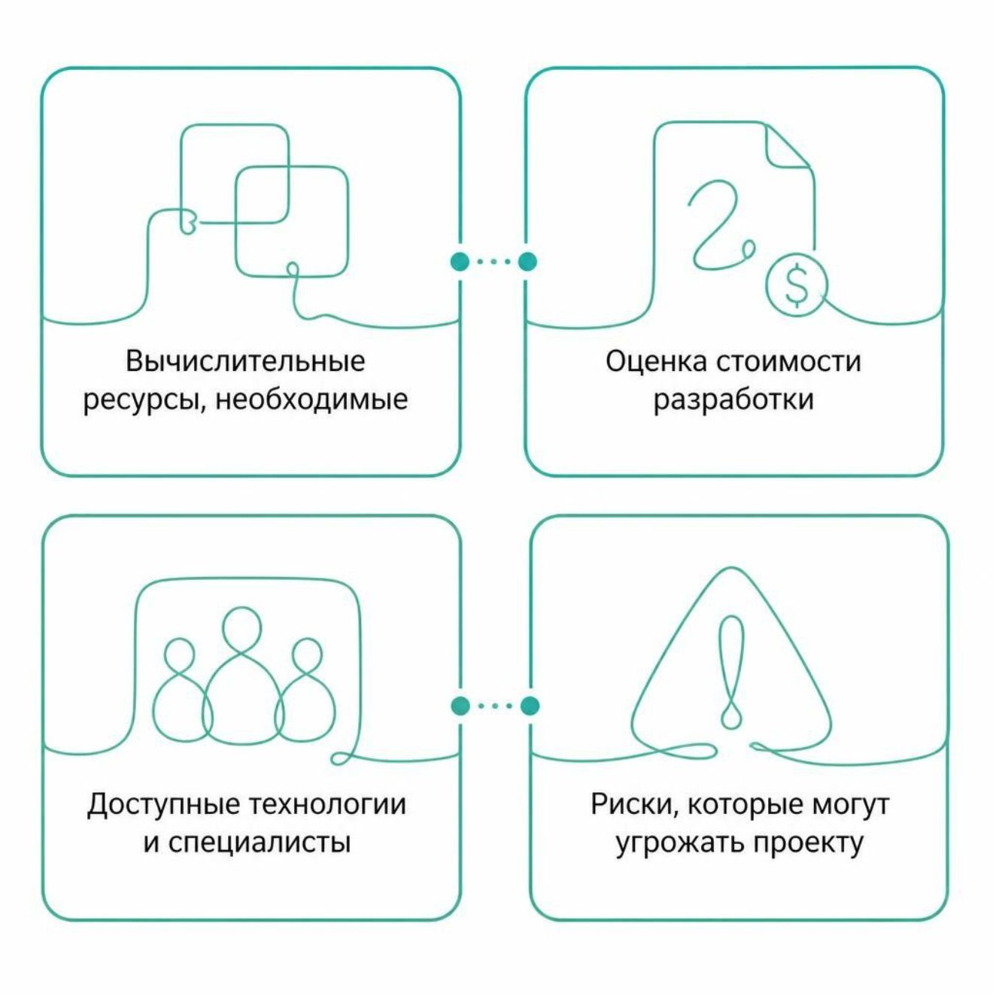

Проверка реализуемости
Полезная идея может быть технически сложной или экономически нецелесообразной. Поэтому перед запуском проводится предварительная оценка.
Предварительная оценка позволяет избежать вложений в проекты, которые невозможно реализовать в срок или в рамках бюджета.
Выявление рисков на старте — ключевой элемент зрелого подхода к разработке.

Slide 4
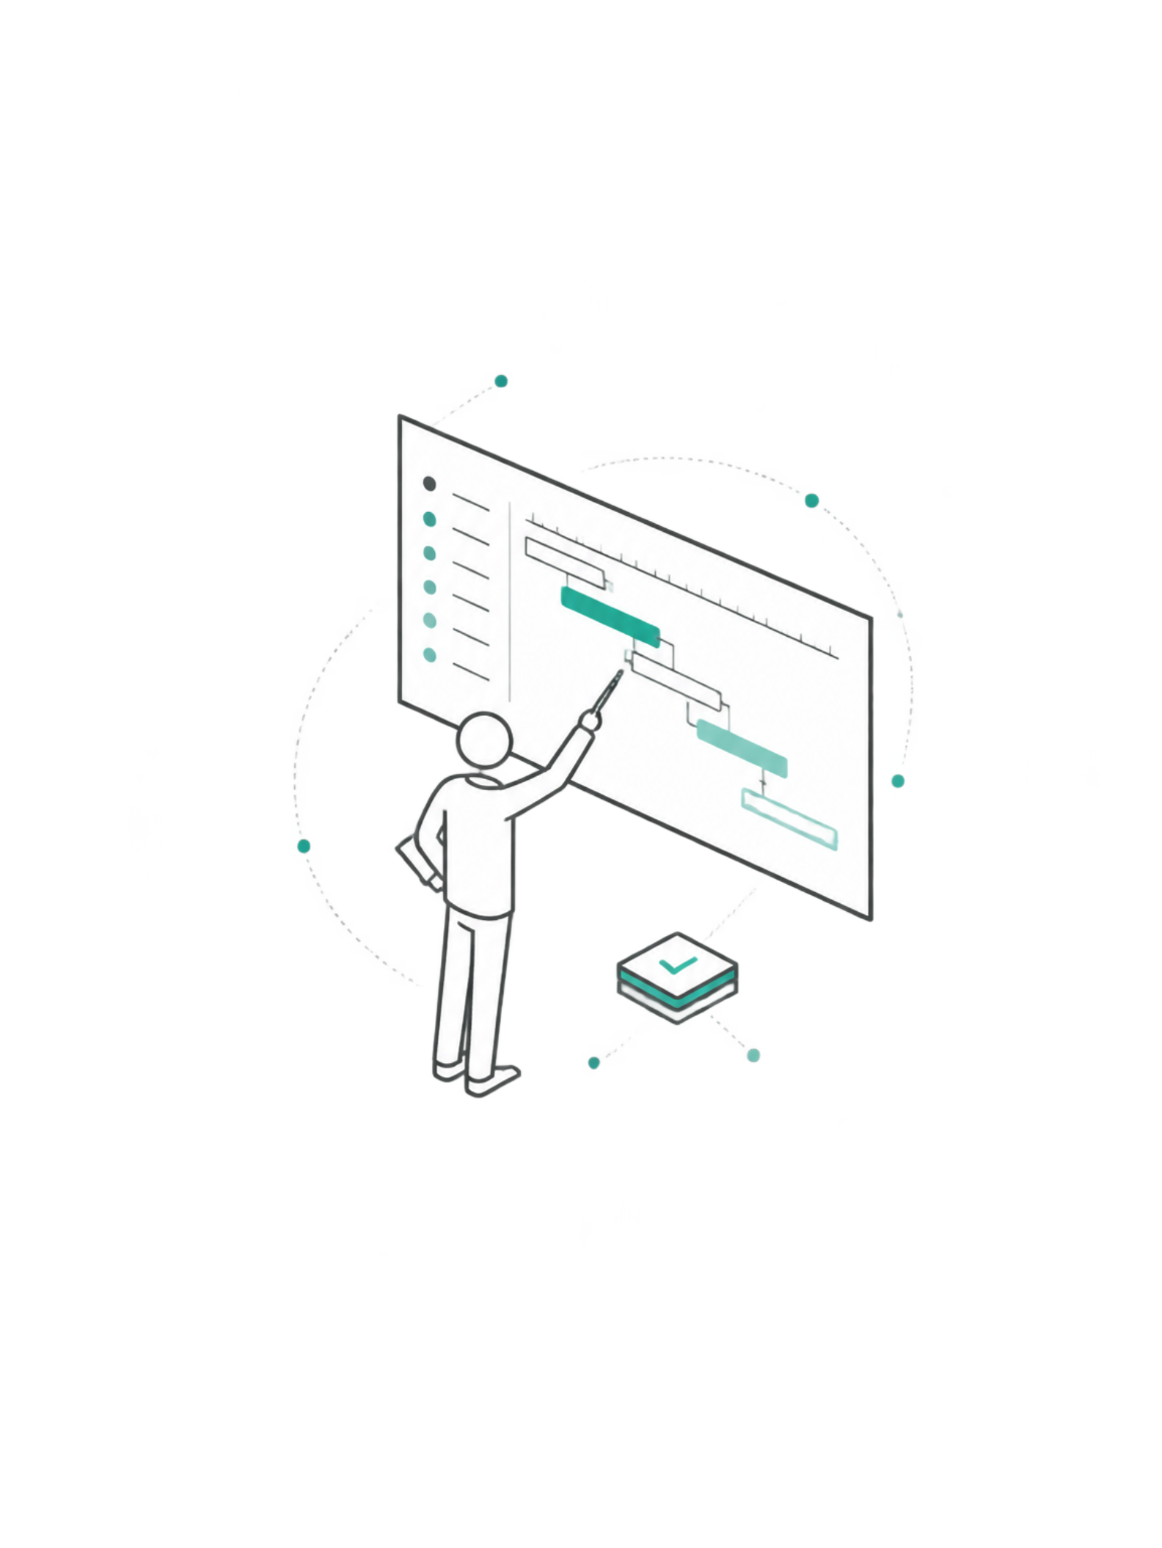
Планирование работ
После решения о запуске нужно организовать выполнение. Планирование соотносит желаемый результат с реальными возможностями.
Объём разработки
Оценка масштаба предстоящих работ
Доступные ресурсы
Люди, технологии, бюджет
Прогноз сроков
Реалистичная оценка продолжительности
Уточнение плана
Корректировка по мере получения новой информации

Slide 5
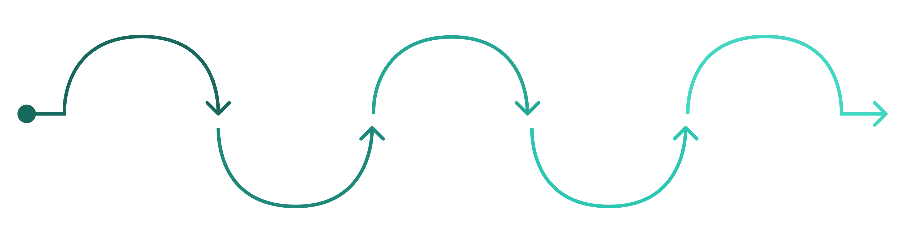
Жизненный цикл программы
Разработка — только часть жизни программы. Полный цикл охватывает все стадии от замысла до вывода из эксплуатации.
Реализация
Подготовка
Анализ
Проектирование
Проверка
Разработка и интеграция модулей
Определение целей и требований
Исследование и оценка решений
Тестирование и валидация качества
Архитектура и детальные планы
Этапы могут повторяться или выполняться параллельно — создание кода не является финальной точкой процесса.

Slide 6
Переход к реализации
Между подготовкой и созданием программы — важный переход. Команда должна получить достаточно информации для начала работы.
Критичные системы
Простые приложения
Готовность определяется наличием нужной информации, а не количеством документов
Степень подготовки зависит от сложности проекта
Требуют глубокой предварительной проработки
Могут обходиться минимальным анализом

Slide 7

Создание программного обеспечения
На этапе реализации абстрактное описание становится функционирующей программой. Разработчики пишут код, создают компоненты и обеспечивают их взаимодействие.
01
02
Работа частями
Контроль продвижения
Компоненты создаются отдельно и объединяются в единое целое
Отслеживание прогресса на каждом этапе разработки
03
Раннее обнаружение проблем
Практическая реализация часто открывает новую информацию

Slide 8
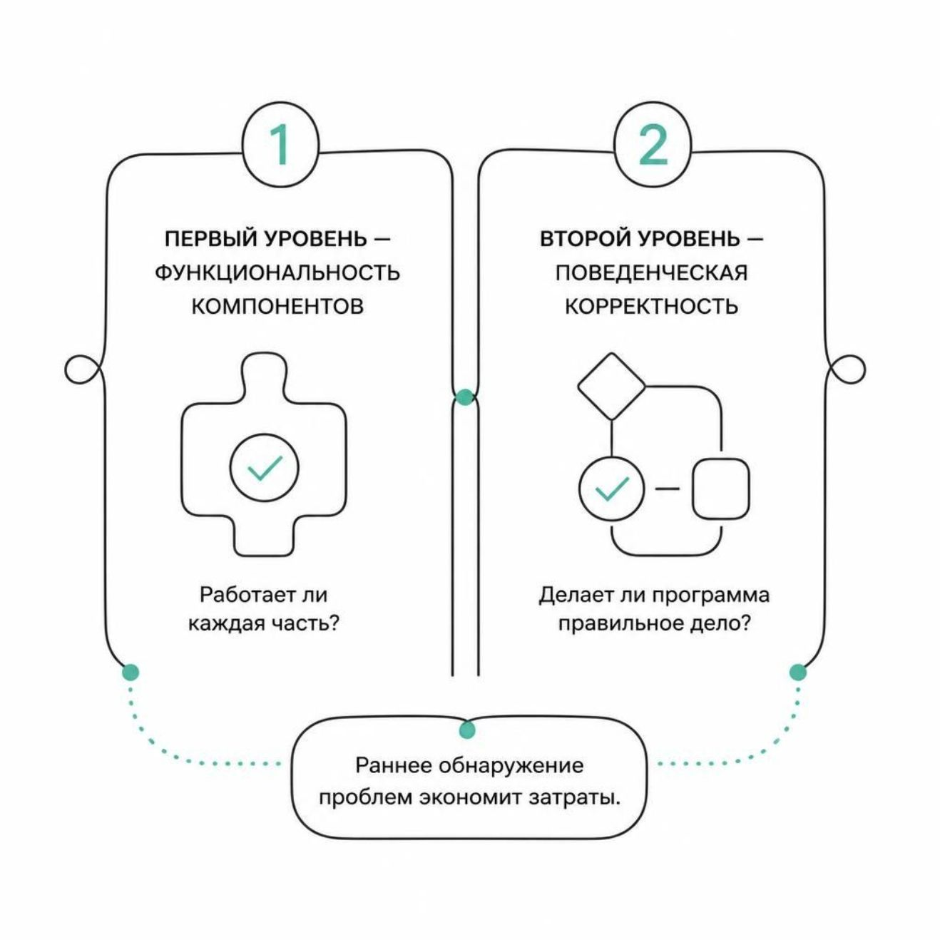

Проверка качества
Успешное выполнение кода ещё не означает правильное решение задачи. Программа может работать без ошибок, но выполнять неправильные действия.
Оценка работоспособности отдельных компонентов
Проверка соответствия ожидаемому поведению
Тестирование сопровождает создание каждой части
Обнаружение проблем на ранних стадиях значительно снижает стоимость их устранения.

Slide 9
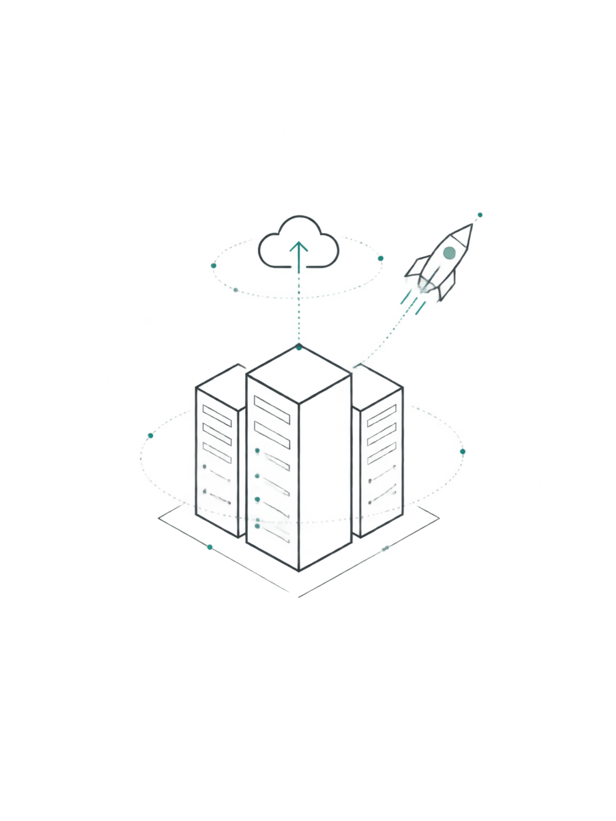

Выпуск и внедрение
Готовая программа передаётся пользователям. Но наличие версии ещё не означает, что она автоматически начала приносить пользу.
Рабочая среда
Подготовка инфраструктуры для запуска системы
Перенос данных
Миграция накопленной информации в новую систему
Изменения в компании
Организационная перестройка под новый инструмент
Выпуск и фактическое получение пользы — два разных результата, разделённых процессом внедрения.

Slide 10

Эксплуатация и развитие
После внедрения программа переходит в период активного использования. Здесь проявляются особенности, незаметные на этапе разработки.
Пользователи решают повседневные задачи
Обновления при изменении деятельности организации
Исправление обнаруженных недостатков
Жизненный цикл завершается заменой или выводом из эксплуатации

